Slide 1
PSICOPATOLOGIA SOCIAL EN DESASTRES
Dr. Raul Gavilanes Ríos
Psicologo Clinico
Terapeuta Grupal

Slide 2
CONCEPTOS DE SICOPATOLOGIA SOCIAL EN GENERAL
Es el estudio de las enfermedades sociales, las conducta no funcionales y antisociales, de los individuos en un conglomerado.
Los Factores de estudio se centran en: Lo Social, familiar, ambiental, individual y laboral.
Conductas de riesgo y factores de Protección: Son todas las conductas que vayan en contra o a favor de la integridad física, mental, emocional o espiritual y que puede atentar o no contra la vida o la calidad de la misma, de las personas y los conglomerados

Slide 3
CALIDAD DE VIDA
Según las Teorías del Caos es:
“El desorden armónico que el SER encuentra en un sistema”
Notes:
Insertar pedazo de pastel

Slide 4
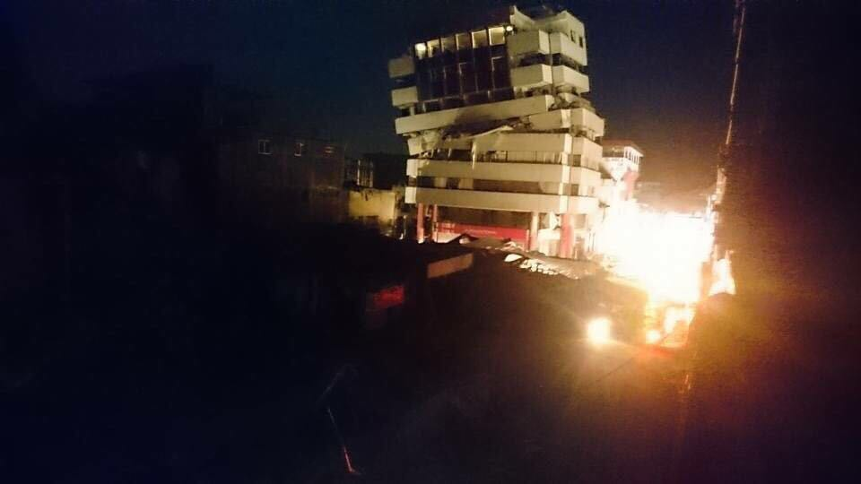
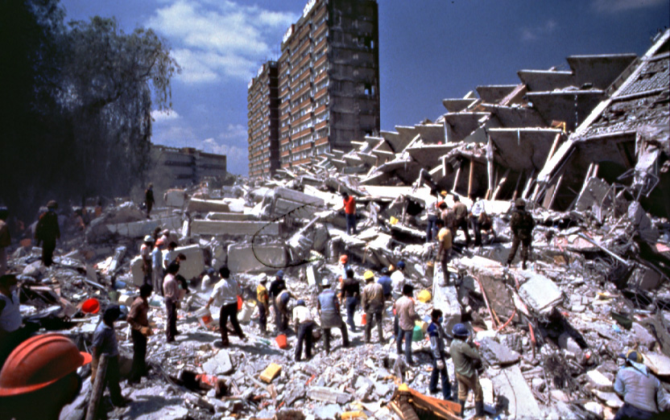
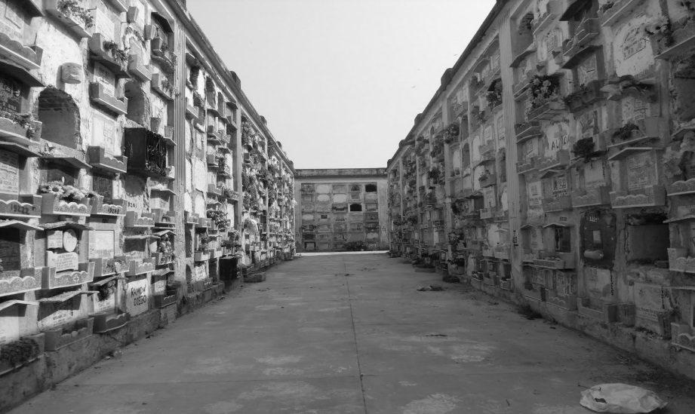
EXISTE EL CAOS?

Slide 5
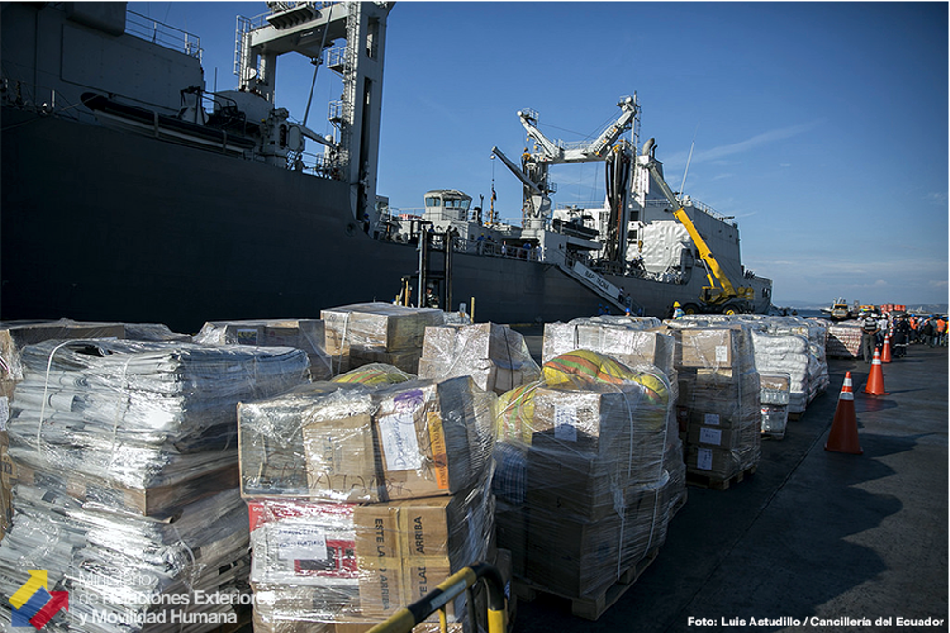
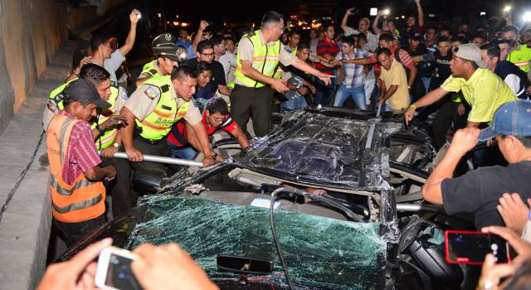
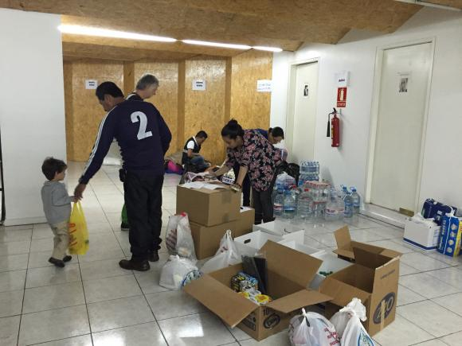
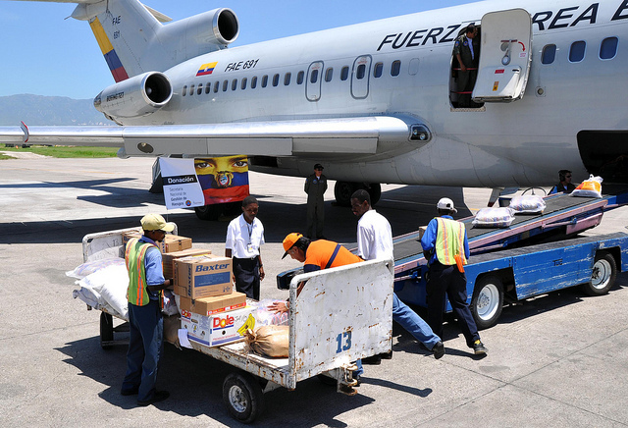
EXISTE LA ARMONIA?

Slide 6
INFORME SOBRE ZONA CERO, MANABI, MAYO 2016
SOBRE LOS RESPONSABLES Y VOLUNTARIOS DE LOS ALBERGES.
SOBRE LOS TIPOS DE POBLACIÓN EN LOS ALBERGES Y REFUGIOS.
SOBRE LOS FACTORES DE RIESGO DE LAS FAMILIAS
SOBRE LOS RIESGOS DE LA COMUNIDAD
SOBRE LOS RIESGO MEDICOS Y SICOLOGICOS

Slide 7
SOBRE LOS RESPONSABLES Y VOLUNTARIOS DE LOS ALBERGES
Se depende de factores previos en cuanto planes contingentes sobre desastres
Las evidencias de desgaste emocional y físico en los funcionarios públicos es manifiesta y alta, con variada sintomatología, que va desde lo psicológico, físico, económico y familiar.
Entre las frustraciones más relevantes de la situación de los mencionados están las secuelas socio-económicas en la población en general, el desempleo, la muerte o la perdida de bienes de allegados y familiares, etc.
Dentro de este grupo pesan también presiones y descargas emocionales de personas alteradas por el evento, así como la presión por parte de la opinión pública.
Un factor de complicación resulto ser en cierta medida la cantidad excesiva de voluntarios sin preparación y formación adecuada que resultan ser más un problema que una solución. En muchos casos terminan siendo un damnificado más y en otros casos brindan apoyo no técnico y generan alteraciones en la población, alentándolos de un modo desordenado y ofreciendo cosas y soluciones sin contexto técnico y real.

Slide 8
SOBRE LOS TIPOS DE POBLACIÓN EN LOS ALBERGES Y REFUGIOS
Se generan alberges constituidos previa planifica y otros que resultan de factores circunstanciales.
Los sistemas de organización de los refugios es de menor cobertura que los alberges.
Existen refugios cuyos grupos poblacionales son homogéneos y tienen relación directa con necesidades desprendidas del evento catastrófico y se manejan bien.
Algunos alberges tienen tres tipos de grupos:
Aquellos que son damnificados directos con pérdidas y tienen afectaciones mayores.
Otros que fueron afectados de manera mínima, pero buscan seguridad y sustento.
Y un número que se estima puede ser mayor, es gente que no necesita realmente el sistema, pero asisten en busca de beneficios como, comida, apoyos económicos o vivienda.
En los alberges heterogéneos la convivencia es más compleja y existen mayores riesgo para la misma población albergada.
Muchos alberges y refugios también son visitados por ciudadanía que busca ayuda médica o psicológica.

Slide 9
SOBRE LOS FACTORES DE RIESGO DE LAS FAMILIAS
Grupos familiares con pérdidas humanas sensibles, que conforme avanzan los días empiezan a generar conciencia del hecho y manifiestan reacciones psicológicas y médicas.
Padres y responsables de los niños que salen durante el día y descuidan a los menores.
Padres o responsables afectados o con afectaciones psicológicas y emocionales previas al desastre.
Indicios de abuso y acoso sexual en zonas de los baños y apartadas, muchas producto del descuido de los responsables y otras por la enorme necesidad de afecto que manifiestan algunos menores y adolescentes.
Indicios de maltrato intrafamiliar agravado por los efectos del desastre.
Indicios de conflictos de familias extendidas por cuestiones económicas, deudas, bienes o herencias.
Separaciones de parejas y custodia indebida de menores.
La falta de razonamiento lleva a que se aliente a los menores en acciones similares a la mendicidad, afectando involuntariamente al desarrollo sano de la personalidad de los mismos.

Slide 10
SOBRE LOS RIESGOS DE LA COMUNIDAD
Hacinamiento, tiempos de ocio, desocupación y premisas orientadas a la búsqueda de apoyo externo, generan un importante descuido en habilidades de emprendimiento y crecimiento post traumático.
A pesar de las normas de convivencia que se implanten, existen personas que caen en delitos de robo, atentados a la moral, abuso sexual, consumo de sustancias, agresión verbal y física.
Existe población con antecedentes previos de temas de patologías mentales o conflictos de personalidad que se encuentran como un foco sensible y que genera malestar al resto de la población.
La población adolescente y juvenil se puede convertir en un problema con reacciones vinculadas a la delincuencia, la agresividad y promiscuidad.
La diversidad de situación forma subgrupos y se pueden sentir conatos de antagonismo, lo que en sí se teme sea tan complejo como el desastre mismo.
Presencia de población con bajo nivel formativo y temperamentos fuertes, vuelve agreste el trabajo en algunos alberges y refugios.
Un factor que destaca es la necesidad de trascender la etapa de contingencia y reconstrucción, con la de convivencia y emprendimiento.

Slide 11
SOBRE LOS RIESGO MEDICOS Y SICOLOGICOS
Entre las afectaciones de mayor frecuencia están: vías respiratorias, problemas digestivos, heridas y contusiones. Pero lo que mayor trabajo genera son los grupos de personas con enfermedades crónicas o especiales previas.
En el campo psicológico la atención mayormente se concentrada en los niños, ancianos y en mujeres.
El trabajo psicológico se ve limitado por una mayor importancia que se da a los beneficios y ayudas económicas.
Existen varias organización que apoyan en el área psicológica, pero sin un trabajo organizado en este importante campo, puede ser dificultoso, de hecho pueden existir intervenciones profesionales especializadas y también no profesionales, lo que genera división en la respuesta favorable de la población frente a este tipo de ayuda.
En el apoyo psicológico no profesional se pueden ver: estudiantes, voluntarios de organismos de socorro, ONGs, grupos religiosos y docentes, todos cargados de una enorme voluntad y sensibilidad de apoyo, pero con resultados limitados y de poco impacto.

Slide 12
CRISIS - ESTRES
PRESION
CONMIGO MISMO
FRICCION
CON OTRO
CON EL SISTEMA
COMPRESION

Slide 13
GRACIAS POR SER COMPAÑEROS EN ESTE CRECIMIENTO

